Slide 1
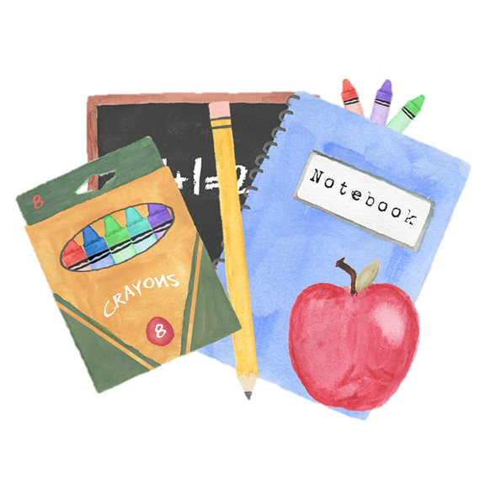
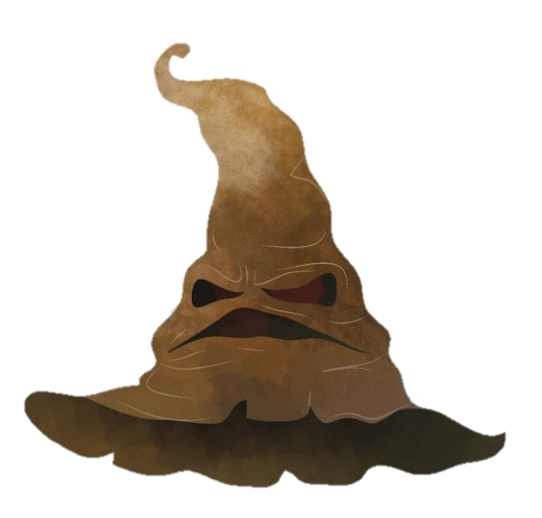
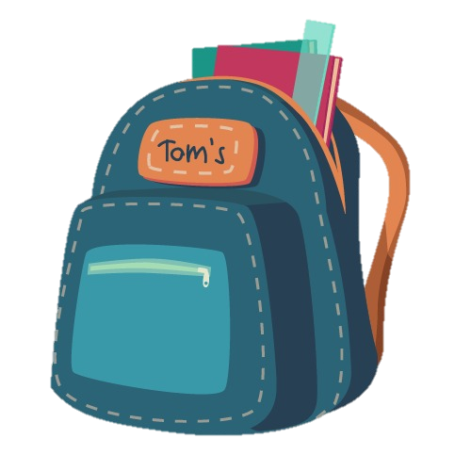
Septembre 2019
lundi | mardi | mercredi | jeudi | vendredi | samedi | dimanche
2 | 3 | 4 | 5 | 6 | 7 | 8
9 | 10 | 11 | 12 | 13 | 14 | 15
16 | 17 | 18 | 19 | 20 | 21 | 22
23 | 24 | 25 | 26 | 27 | 28 | 29
30
Rentrée
Cérémonie de répartition
Hermione
Automne
Photo de classe
Réunion de classe

Slide 2
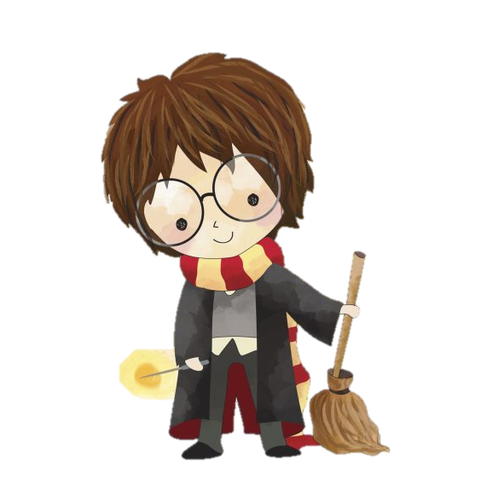
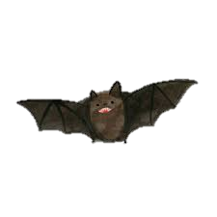
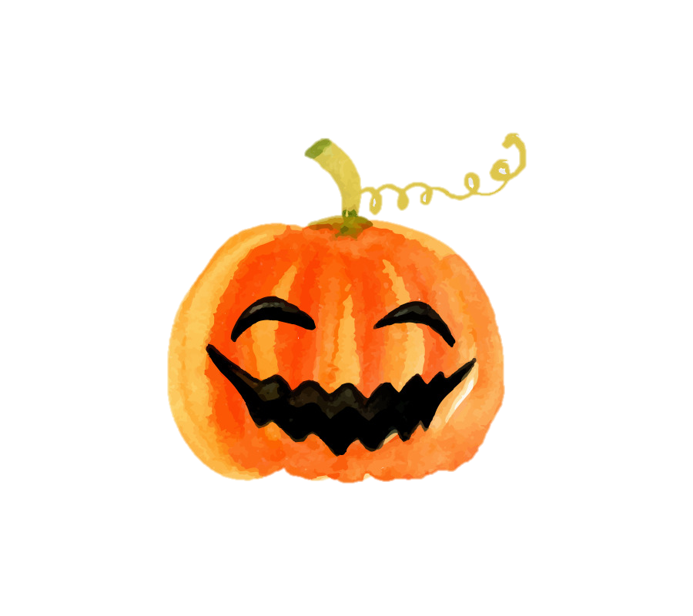
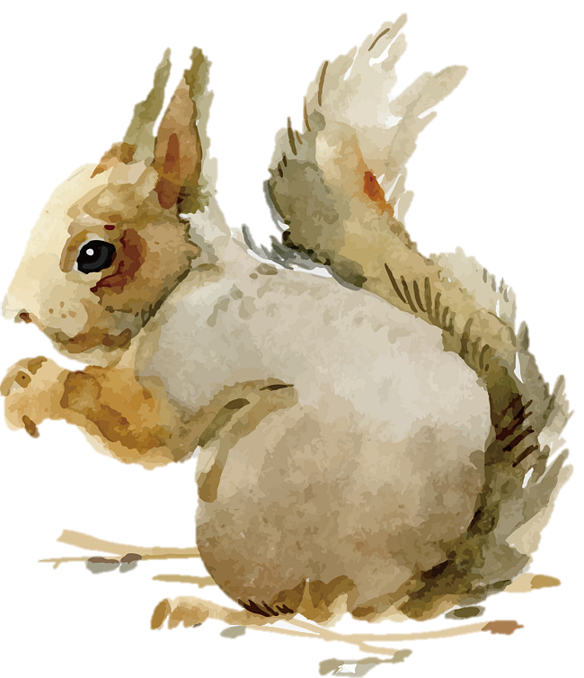
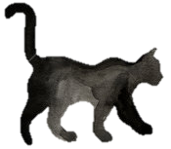
Octobre 2019
lundi | mardi | mercredi | jeudi | vendredi | samedi | dimanche
 | 1 | 2 | 3 | 4 | 5 | 6
7 | 8 | 9 | 10 | 11 | 12 | 13
14 | 15 | 16 | 17 | 18 | 19 | 20
21 | 22 | 23 | 24 | 25 | 26 | 27
28 | 29 | 30 | 31
Semaine du goût
Semaine du goût
Semaine du goût
Semaine du goût
VACANCES
Halloween

Slide 3
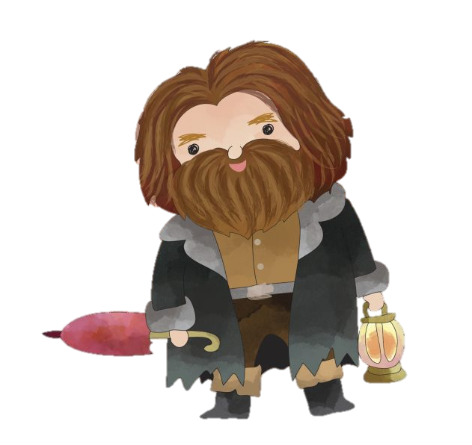
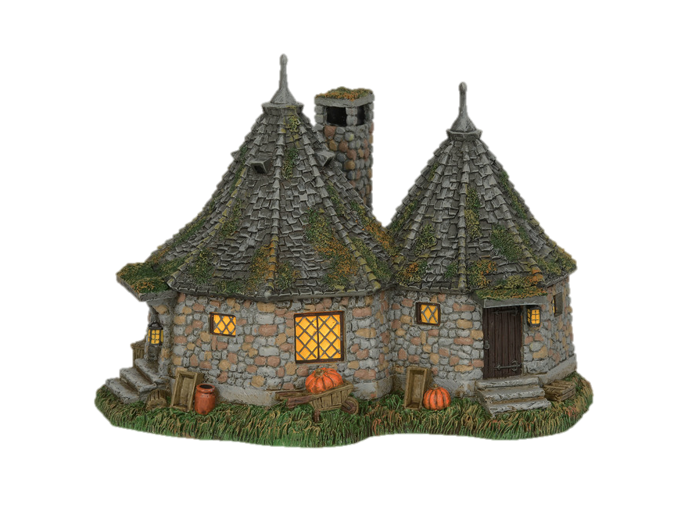
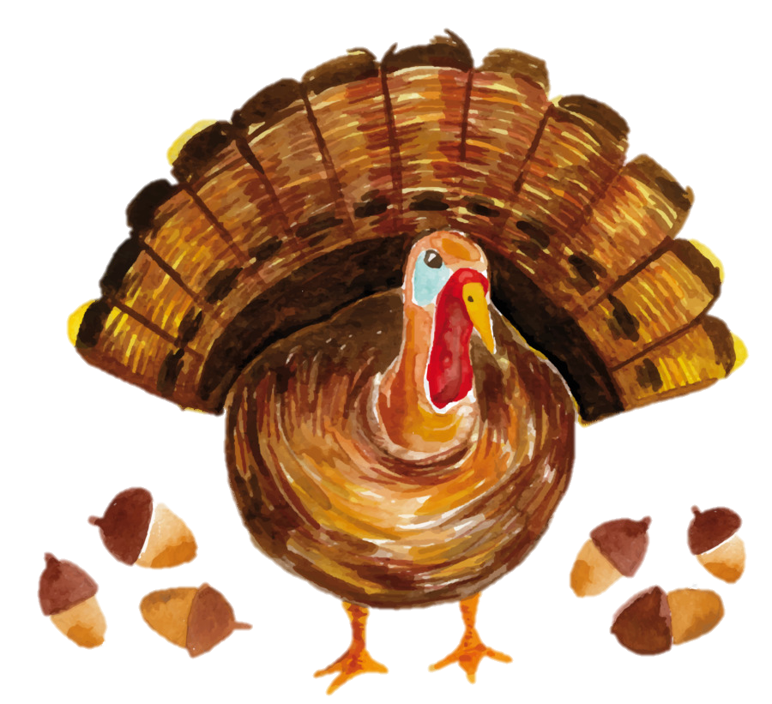
Novembre 2019
lundi | mardi | mercredi | jeudi | vendredi | samedi | dimanche
 |  |  |  | 1 | 2 | 3
4 | 5 | 6 | 7 | 8 | 9 | 10
11 | 12 | 13 | 14 | 15 | 16 | 17
18 | 19 | 20 | 21 | 22 | 23 | 24
25 | 26 | 27 | 28 | 29 | 30 | 1er décembre
Toussaint
Armistice
Journée des droits de l’enfant
Thanksgiving

Slide 4
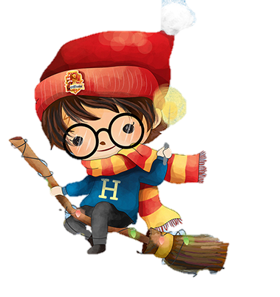
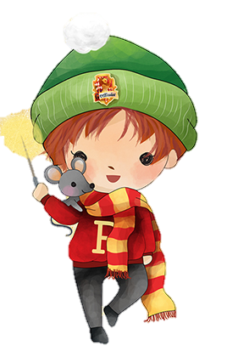
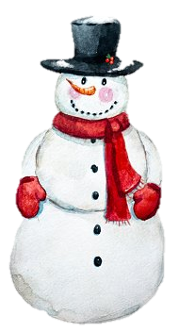
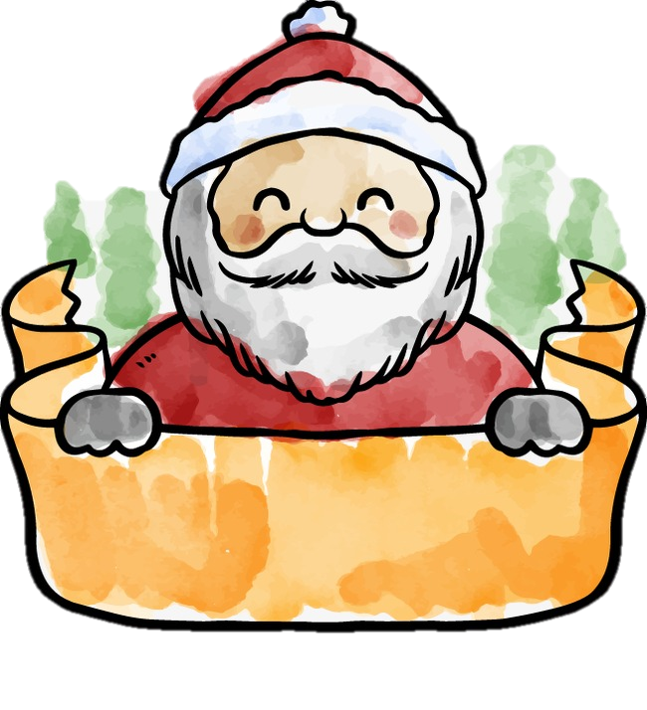
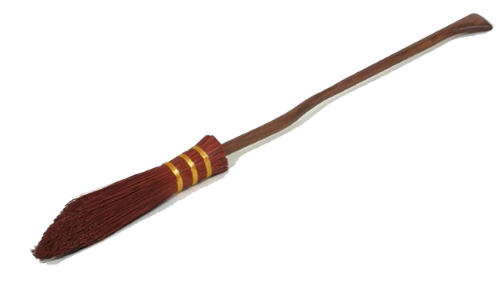
Décembre 2019
lundi | mardi | mercredi | jeudi | vendredi | samedi | dimanche
2 | 3 | 4 | 5 | 6 | 7 | 8
9 | 10 | 11 | 12 | 13 | 14 | 15
16 | 17 | 18 | 19 | 20 | 21 | 22
23 | 24 | 25 | 26 | 27 | 28 | 29
30 | 31
Journée des personnes handicapées
Hiver
VACANCES
Noël

Slide 5
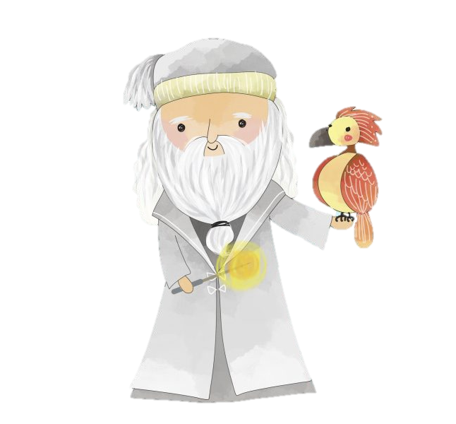
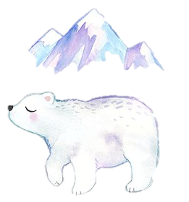
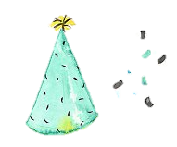
Janvier 2020
lundi | mardi | mercredi | jeudi | vendredi | samedi | dimanche
 |  | 1 | 2 | 3 | 4 | 5
6 | 7 | 8 | 9 | 10 | 11 | 12
13 | 14 | 15 | 16 | 17 | 18 | 19
20 | 21 | 22 | 23 | 24 | 25 | 26
27 | 28 | 29 | 30 | 31
Jour de l‘an
Epiphanie

Slide 6
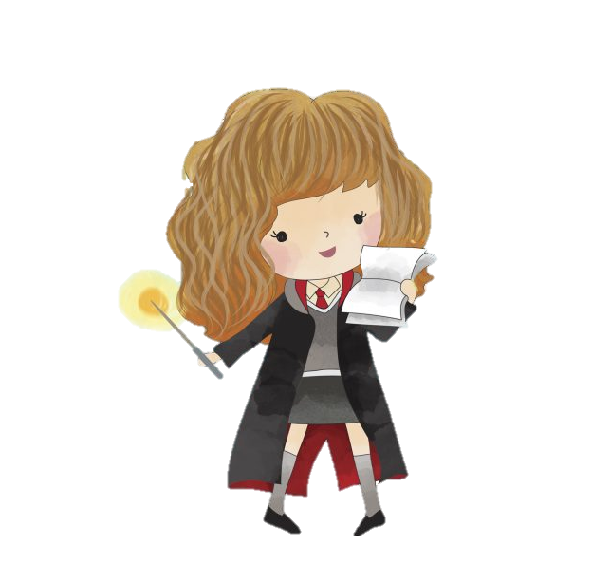
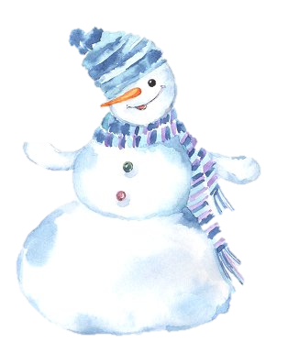
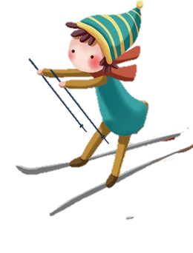
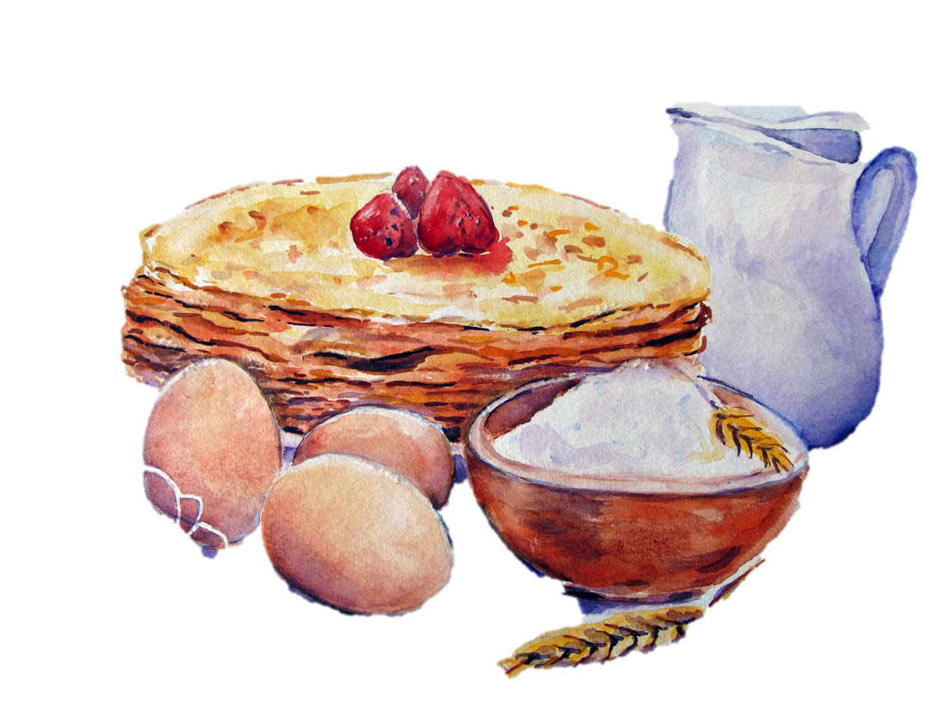
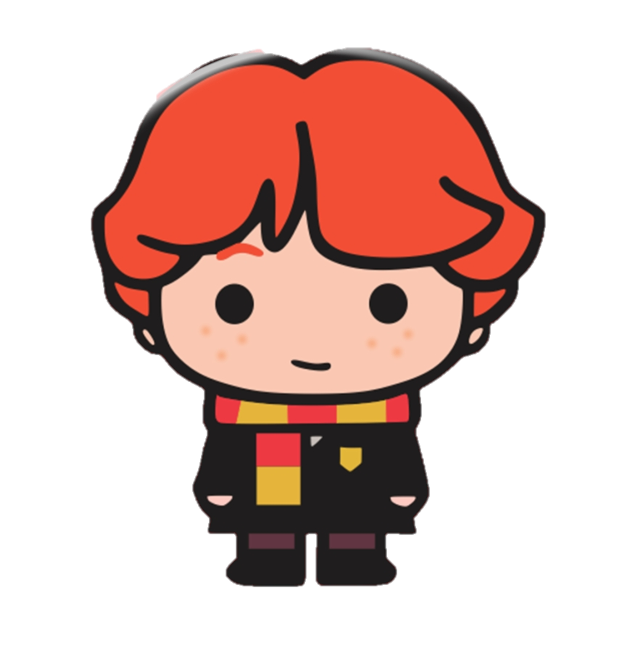
Février 2020
lundi | mardi | mercredi | jeudi | vendredi | samedi | dimanche
 |  |  |  |  | 1 | 2
3 | 4 | 5 | 6 | 7 | 8 | 9
10 | 11 | 12 | 13 | 14 | 15 | 16
17 | 18 | 19 | 20 | 21 | 22 | 23
24 | 25 | 26 | 27 | 28 | 29 | 1er mars
Chandeleur
Saint Valentin
VACANCES
Mardi gras
Fête des Mamies - Ron

Slide 7
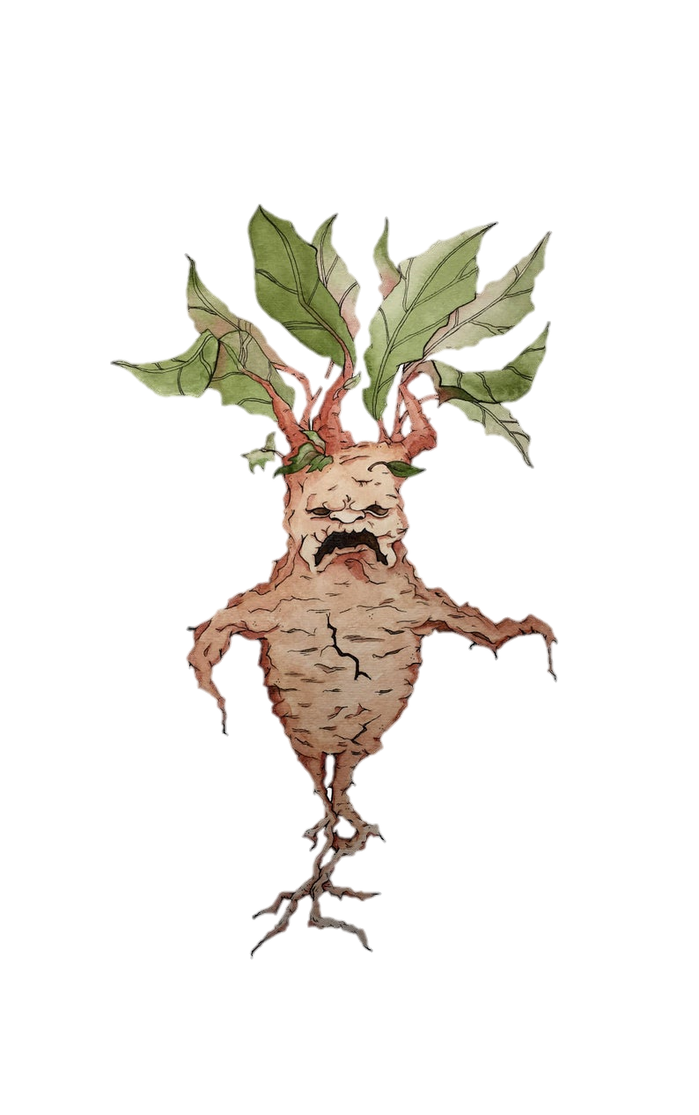
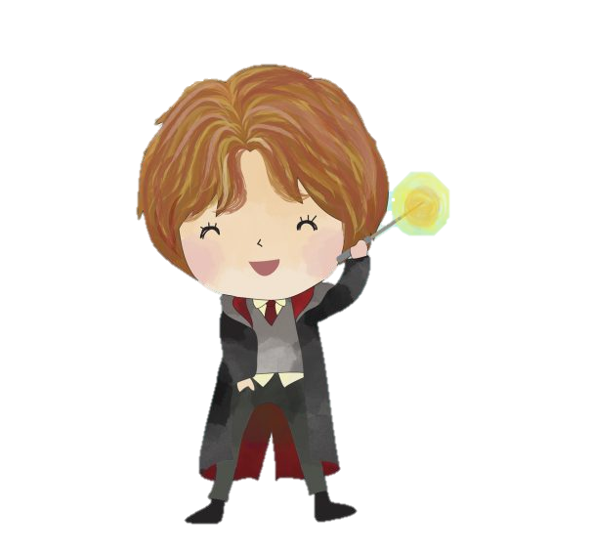
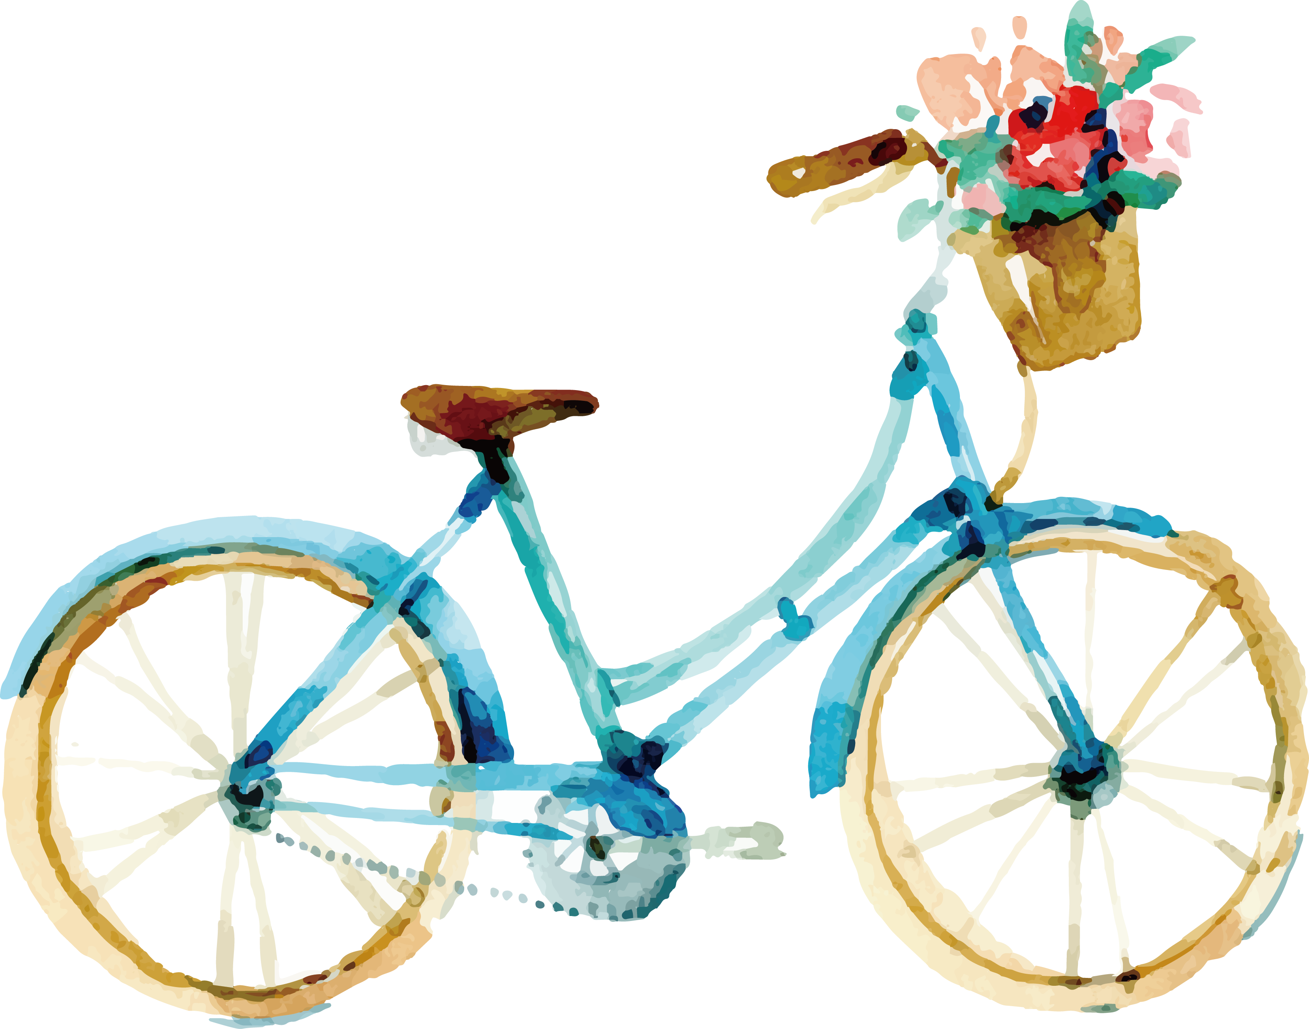
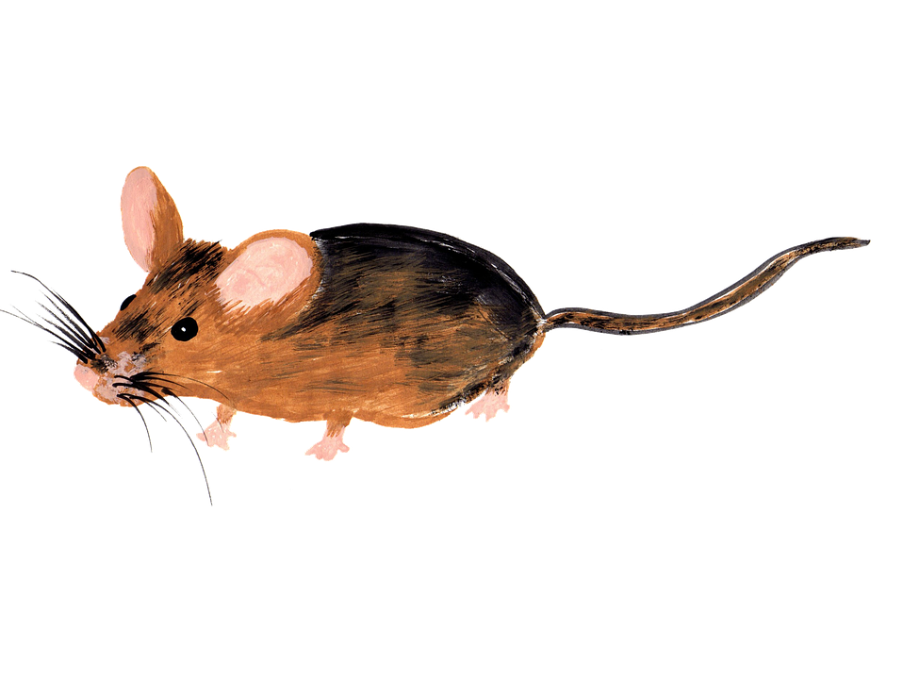
Mars 2020
lundi | mardi | mercredi | jeudi | vendredi | samedi | dimanche
2 | 3 | 4 | 5 | 6 | 7 | 8
9 | 10 | 11 | 12 | 13 | 14 | 15
16 | 17 | 18 | 19 | 20 | 21 | 22
23 | 24 | 25 | 26 | 27 | 28 | 29
30 | 31
Saint Patrick
Printemps

Slide 8
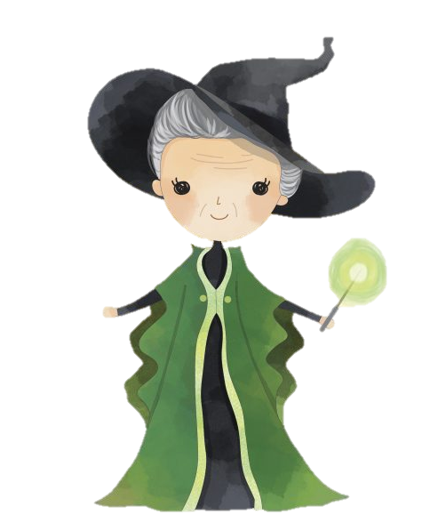
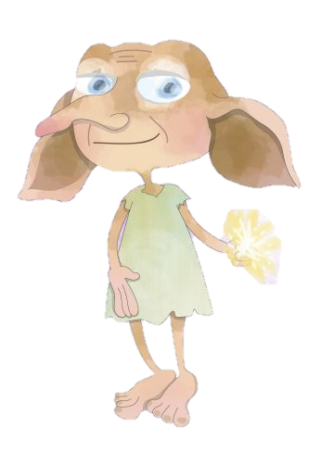
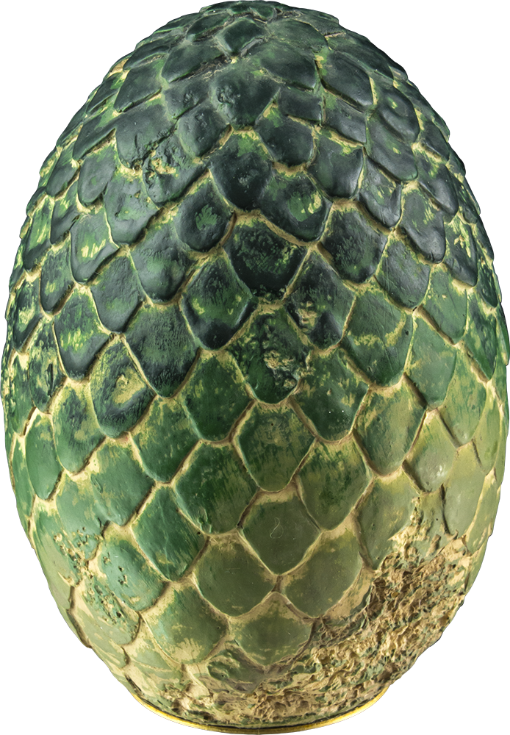
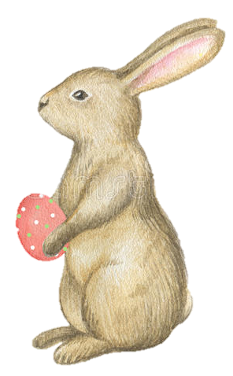
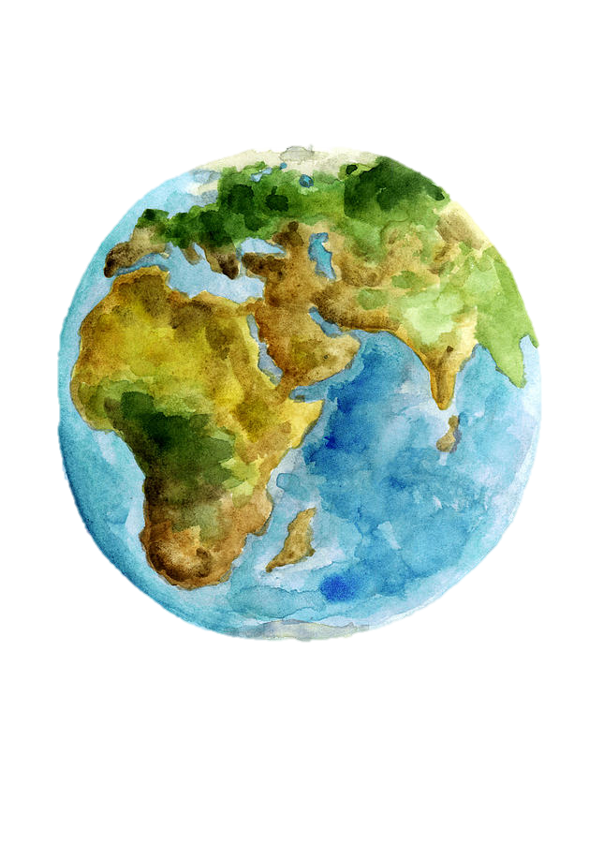
Avril 2020
lundi | mardi | mercredi | jeudi | vendredi | samedi | dimanche
 |  | 1 | 2 | 3 | 4 | 5
6 | 7 | 8 | 9 | 10 | 11 | 12
13 | 14 | 15 | 16 | 17 | 18 | 19
20 | 21 | 22 | 23 | 24 | 25 | 26
27 | 28 | 29 | 30
VACANCES
Pâques
Journée de la Terre

Slide 9
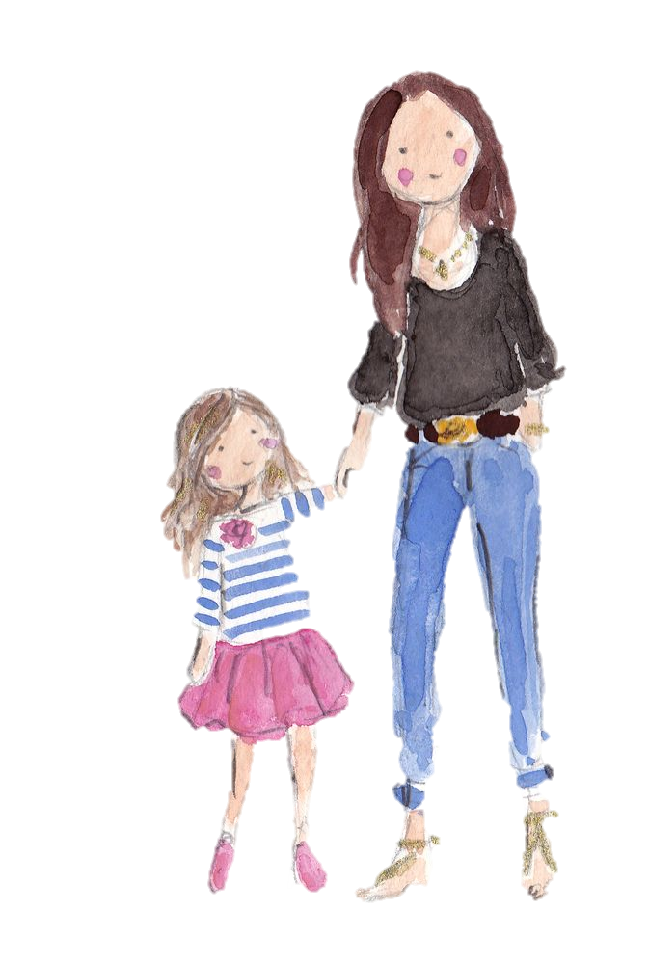
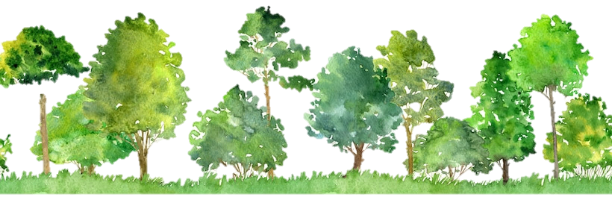
Mai 2020
lundi | mardi | mercredi | jeudi | vendredi | samedi | dimanche
 |  |  |  | 1 | 2 | 3
4 | 5 | 6 | 7 | 8 | 9 | 10
11 | 12 | 13 | 14 | 15 | 16 | 17
18 | 19 | 20 | 21 | 22 | 23 | 24
25 | 26 | 27 | 28 | 29 | 30 | 31
Fête du travail
Victoire 45
Ascension
Pont
Pentecôte

Slide 10
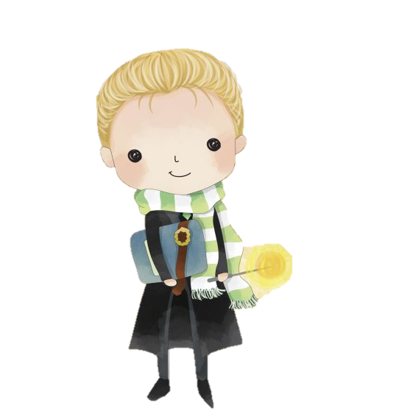
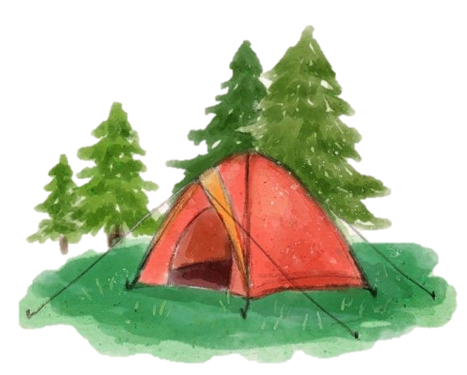
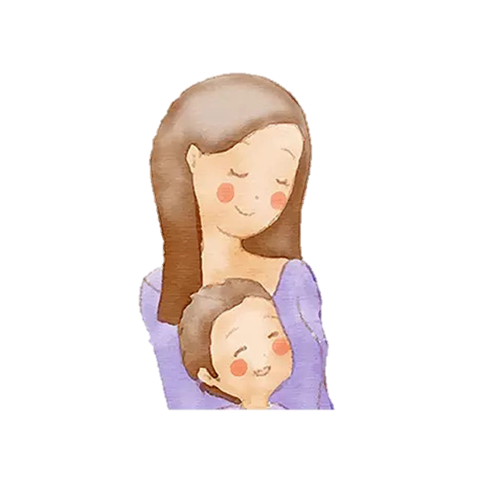
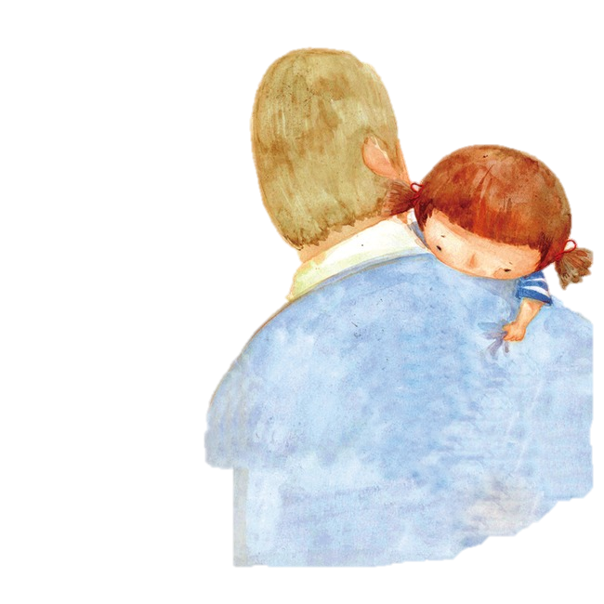
Juin 2020
lundi | mardi | mercredi | jeudi | vendredi | samedi | dimanche
1 | 2 | 3 | 4 | 5 | 6 | 7
8 | 9 | 10 | 11 | 12 | 13 | 14
15 | 16 | 17 | 18 | 19 | 20 | 21
22 | 23 | 24 | 25 | 26 | 27 | 28
29 | 30
Lundi de Pentecôte
Journée de
l’environnement
Fête des mères
Eté – Fête de la musique
Fête des pères

Slide 11
Juillet 2020
lundi | mardi | mercredi | jeudi | vendredi | samedi | dimanche
 |  | 1 | 2 | 3 | 4 | 5
6 | 7 | 8 | 9 | 10 | 11 | 12
13 | 14 | 15 | 16 | 17 | 18 | 19
20 | 21 | 22 | 23 | 24 | 25 | 26
27 | 28 | 29 | 30 | 31
Fête nationale
Harry

Slide 12
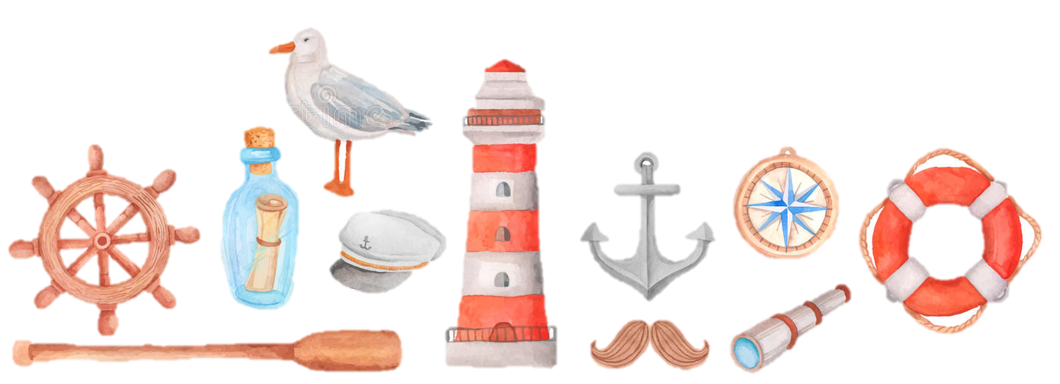
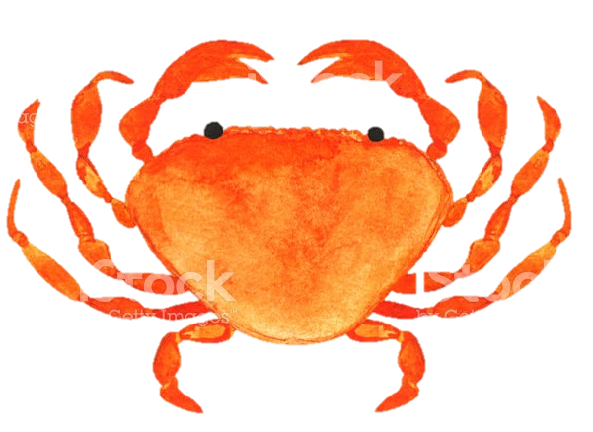
Août 2020
lundi | mardi | mercredi | jeudi | vendredi | samedi | dimanche
 |  |  |  |  | 1 | 2
3 | 4 | 5 | 6 | 7 | 8 | 9
10 | 11 | 12 | 13 | 14 | 15 | 16
17 | 18 | 19 | 20 | 21 | 22 | 23
24 | 25 | 26 | 27 | 28 | 29 | 30 | 31
Assomption

